Slide 1
Presentation av delresultat Processöversyn barn, ungdomar och unga vuxna – psykisk ohälsa
Välkommen att titta och lyssna på denna presentation!
Den 8/12 genomfördes ett digitalt seminarium med ett 70-tal deltagare, där denna presentation hölls. För att ge fler möjlighet att ta del av resultatet så har vi i efterhand spelat in informationen. För att ta del av ljudet, starta presentationsläge.
8 december 2020

Slide 2
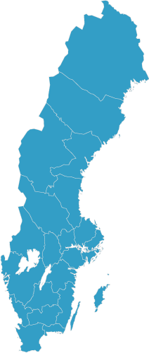
Är det ett problem?
I Sverige: ​
Psykisk ohälsa har ökat med 100% de senaste tio åren bland barn och unga
25% av unga vuxna upplever nedsatt psykiskt välbefinnande​
Mer än var tionde ungdom och ung vuxen har psykisk ohälsa

Slide 3
Definition av psykisk ohälsa
Begreppet psykisk ohälsa rymmer olika former av psykiska besvär och även kliniskt definierade sjukdomstillstånd
(Folkhälsomyndigheten, 2019)

Slide 4
Hur upplever du att stöd, vård och behandling av barn, ungdomar och unga vuxnas psykiska ohälsa fungerar?
Alternativet ”Mycket bra” fanns också, men fick 0% svar

Slide 5
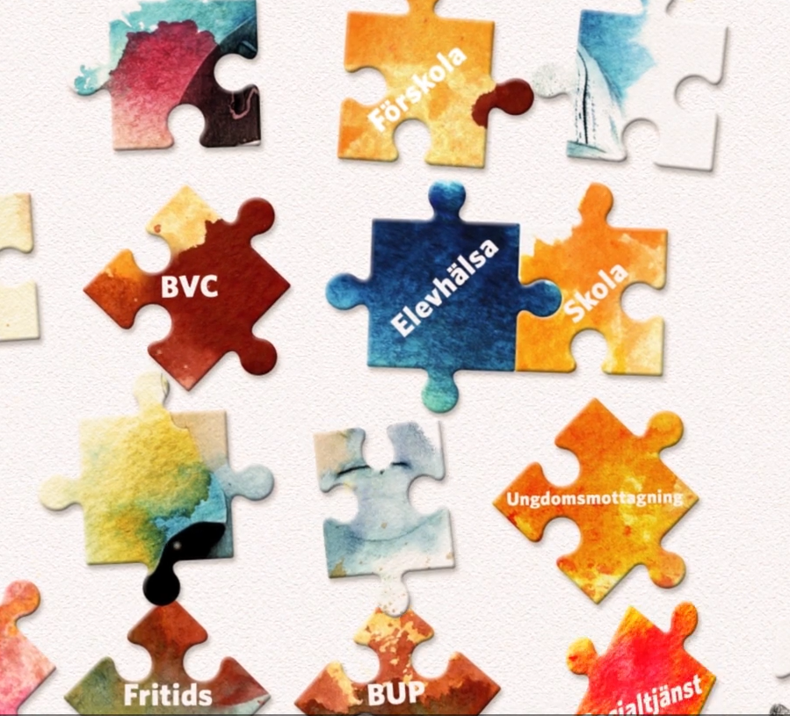
Film om nära vård, barn och unga
https://skr.se/halsasjukvard/psykiskhalsa/grupperpsykiskhalsa/barnochungapsykiskhalsa.230.html

Slide 7
Processöversyn barn, ungdomar och unga vuxna psykisk ohälsa
Syftet är att förbättra stöd, vård och behandling av barn, ungdomar och unga vuxna 0-24 år med upplevd psykisk ohälsa i hela länet.
Beslutades i Region Västmanlands koncernledning, förankrad med länets kommunchefer, socialchefer och skolchefer
Startade i februari 2020

Slide 8
Upplägg för processöversynen
Kartläggning
Önskat läge
Förbättringsområden
Implementera
Hålla ihop, skapa helhet
Följa upp! Säkra!
*
* Beslutad av koncernledningen Region Västmanland, förankrad i Regionala ledningsgruppen

Slide 9
Sen kom…

Slide 10
Samhandlingstrappan

Slide 11
NULÄGESKARTLÄGGNING
ÖNSKAT LÄGE
FÖRBÄTTRINGSBEHOV
FÖRSLAG TILL FORTSÄTTNING

Slide 12
NULÄGESKARTLÄGGNING
Upplevd problembild, process och flöde
Angränsande projekt och omvärldsbevakning
Organisation och roller

Slide 13
Toni, 16 år
HBTQ
Yasmin, 12 år
Neuropsykiatrisk funktionsnedsättning
Klara, 11 år
Lätt till måttlig problematik
Adam, 17-23 år
Tyngre problematik
Wilma, 15 år
Hög frånvaro
Viktor, 13 år
Social problematik
Samir, Samira, Sam, 4 år
Små barn med utvecklings-relaterad problematik

Slide 14
Klara 11 år – lätt till måttlig problematik
Fakta
58% av länets 15-åringa tjejer känner sig ganska eller mycket stressad
72% av länets tjejer i årskurs 9 och år 2 på gymnasiet känner sig stressade över skolprestationer
Problematik
Mår dåligt
Stressad
Sömnproblematik
Trötthet
Ev. viktnedgång
Leder till
Mindre socialt umgänge
Ökad användning av sociala medier
Ökad hemmavaro
Risk för
Ökad frånvaro
Minskade prestationer i skolan
Försämrat självförtroende
Kan leda till en större psykisk ohälsa

Slide 15
Mottas, har samtal men ingen problematik som behöver behandlas vidare
Ingen somatisk sjukdom
Ingen diagnos
!
Skolans resurser är fortsatt uttömda
Stödsamtal hos kurator
Skolans resurser är uttömda
Remiss till BUH
Remiss barnklinik
Remiss skickas till BUP
Insikter/ frågeställningar
Bollas mellan instanser
Svårt att veta vad andra instanser gjort, finns ingen samlad bild
Olika resurser i olika kommuner (skolkurator)
Blir "ingens" patient
Hur kan man hitta grundproblemet?
Vem har huvudansvaret för Klara?
Hur vet Klara sitt nästa steg?
Hur får Klara hjälp med det som besvärar henne?
Lyfts på EHT
Anpassning i skolan
Bedöms på BUP
Perspektiv från verksamheter
Klaras väg
Dåligt mående somatiska besvär fortsätter
Går till skol-ssk eller kurator
Stödsamtal hos kurator
Erbjuds samtal hos olika aktörer
Samverkan med vårdnads-havare
Behov av fortsatt löpande stödsamtal
Somatiska besvär
Får tid till BUP
Kommunerna skjuter till olika mycket resurser. Varierar mellan 4 samtal till samtal varje vecka i tre år
Bollas ibland tillbaka till elevhälsan från vårdcentralen
Behöver bedömas av elevhälsans medicinska team innan remiss kan skickas till BUH. Kan endast skickas av SSK/läk
kurator på skolan får fortsätta hålla samtal trots att resurser inte finns
Lång väntetid

Slide 16
Sammanfattning av problembilden
Toni, 16 år
HBTQ
Yasmin, 12 år
Neuropsykiatrisk funktionsnedsättning
Klara, 11 år
Lätt till måttlig problematik
Kunskapsbrister
Olika resurser/insatser i olika kommuner
Brister i vård/stöd kedjan
Brister i överlämning/ informationsdelning
Vem har ansvaret?
Wilma, 15 år
Hög frånvaro
Adam, 17-23 år
Tyngre problematik
Bollas mellan olika instanser
”Remissbombning”
Eskalering i vårdnivå ”för tidigt”
Resurskrävande pga otydligheter
Viktor, 13 år
Social problematik
Samir, Samira, Sam, 4 år
Små barn med problematik

Slide 17
ÖNSKAT LÄGE
INVÅNARDIALOG
WORKSHOP BRUKAR-ORGANISATIONER
WORKSHOP ARBETSGRUPP
WORKSHOP ÖVRIGA BERÖRDA

Slide 18
FÖRBÄTTRINGSBEHOV

Slide 19
Viktiga identifierade områden
Kunskap och kunskapsutbyte
Samverkan
Organisation
Förskola, skola och elevhälsa
Stöd och info till individen och dess anhöriga

Slide 20
FÖRSLAG TILL FORTSÄTTNING

Slide 21
Program Nära vård
Målområde:
Närsjukvård och mobilitet
2030
Målområde:
Psykisk ohälsa
2025
Målområde: Sjukdoms-förebyggande
2020

Slide 22
Identifierade förbättringsområden
Skolungdom med könsidentitetsproblematik
Skolungdom med neuropsykiatrisk funktionsnedsättning
Skolungdom med lätt till måttlig problematik, ofta hög skolfrånvaro
Ung vuxen med psykisk ohälsa
Små barn med utvecklingsrelaterad problematik
Social problematik för skolungdom

Slide 23
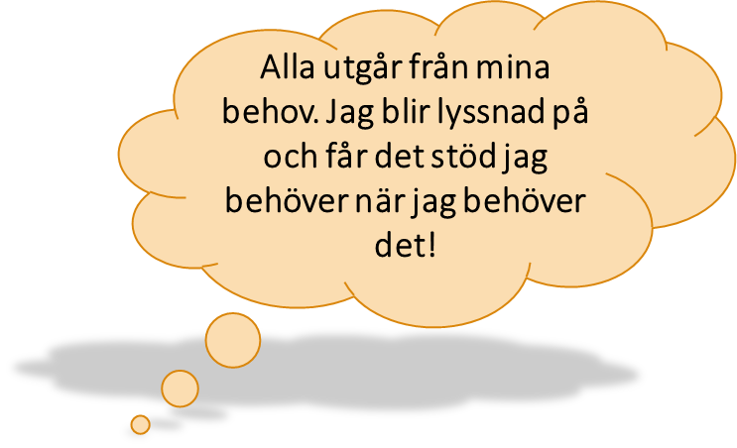
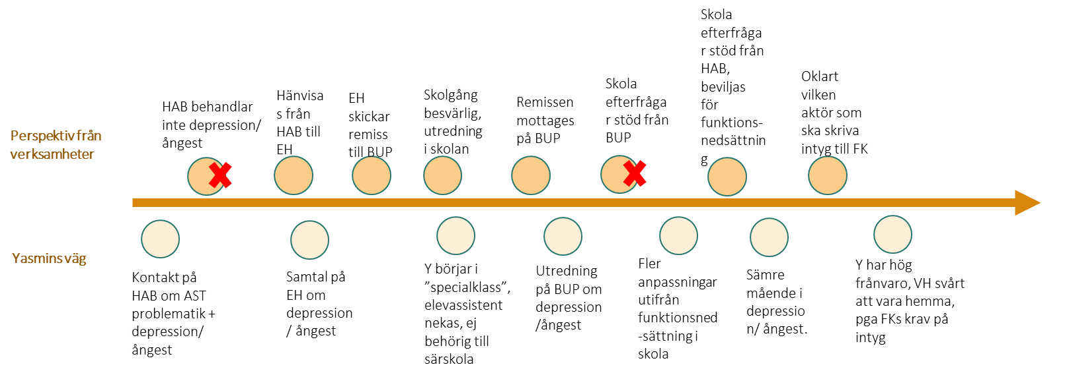
Skolungdom med neuropsykiatrisk funktionsnedsättning
Beskrivning
Önskat läge
Det handlar om barn i skolålder som går i vanlig skola och har neuropsykiatrisk funktionsnedsättning. Det kan bland annat handla om barn med ADHD eller autism som upplever psykiska besvär, depression och ångest och där vårdnadshavaren ofta upplever samverkansbekymmer. I takt med att barnet bli äldre försämras den psykiska ohälsan vilket riskerar att leda till försämrade skolresultat och frånvaroproblematik.
”Det finns en plan för mig som alla känner till oavsett
Min problematik”
”Skolan anpassar sig utifrån mina behov”
”Det känns bra att ha en kontaktperson, en ”spindel
i nätet” som hjälper min att hålla ihop allt”
Nuläge
Förslag till fortsättning
Insikter
Hamnar hos BUP även vid mildare psykiska besvär
Ingen sammanhållen vård, många aktörer, ingen fast läkarkontakt
Mycket energi läggs på olika typer av intyg
Olikheter mellan olika kommuner ang resurser och kunskap
Involvera användare med stöd av metodik för tjänstedesign genom hela processen.
Ta stöd av resultat från liv och hälsa ung och sammanställda behov och insikter från processöversyn för barn, ungdomar och unga vuxna med upplevd psykisk ohälsa
Förberedelser
Besluta om styrning
Tillsätta resurser
Ta fram och besluta om projektplan
Avgränsa
Viktigt med avgränsningar för att lyckas. Avgränsning kan exempelvis utgå från diagnos, berörda verksamheter, geografi eller ålder.
Uppdrag
Kartlägga flödet, identifiera problem och glapp
Ta fram förslag och besluta om förbättringar
Implementera beslutade förbättringar

Slide 24
Ung vuxen med psykisk ohälsa
Beskrivning
Önskat läge
För den unga vuxne med psykisk ohälsa så är det två olika huvudspår som har identifierats:
a) Den unga vuxna med psykisk ohälsa som vid 18-årsdagen upplever flera övergångar, glapp och förändringar i stöd, vård och behandling.
b) Den unga vuxna som har slutat skolan, upplever ett utanförskap och har allvarlig psykisk ohälsa​ med eventuell inkluderad missbruksproblematik.
”Min son får den hjälp han behöver trots att han självmedicinerar med droger”
”Mitt barn får stöd av en vuxen som har liknande erfarenheter”
”Jag får det stöd jag behöver även när jag passerat 18 år”​
Förslag till fortsättning
Involvera användare med stöd av metodik för tjänstedesign genom hela processen. Ta stöd av resultat från liv och hälsa ung och sammanställda behov och insikter från processöversyn för barn, ungdomar och unga vuxna med upplevd psykisk ohälsa
Förberedelser
Besluta om styrning
Tillsätta resurser
Ta fram och besluta om projektplan
Avgränsa
Rekommenderas att delas upp i två delar:
Övergången när ungdomen är 17-18 år
Ung vuxen med svårare problematik och eventuellt missbruk
Uppdrag
Kartlägga flödet, identifiera problem och glapp
Ta fram förslag och besluta om förbättringar
Implementera beslutade förbättringar
Nuläge
Insikter
Det blir glapp vid övergång mellan barn och vuxen
Vid placering utomläns så bryts vårdkedjan
Drogfrihet krävs för utredningar
Beroendevård ser olika ut i olika kommuner

Slide 25
Att beakta vid prioritering av förbättringsområde
Skolungdom - neuropsykiatrisk funktionsnedsättning
Ung vuxen –
psykisk ohälsa
Prioriterats av arbetsgruppen
Berör många barn, familjer och verksamheter/organisationer/huvudmän
På sikt skulle förbättringar inom det här området kunna leda till färre unga vuxna med psykisk ohälsa
Att jobba med det här området skulle kunna lösa vissa problem som även rör andra förbättringsområden, såsom skolungdomar med lätt till måttlig problematik och ofta hög skolfrånvaro
Ingår till viss del i arbetet med samverkansöverenskommelser
Svårt, stort och komplext område med många aktörer som behöver samverka med varandra!
Flera försök till förbättringar har gjorts inom Regionen, men svårt att nå varaktiga förbättringar
Nationellt vård- och insatsprogram rörande ADHD kommer att lanseras i februari 2021
Lyfts av brukarorganisationer, invånardialog och arbetsgrupp som viktigt område att jobba med
Arbetet med samverkansöverenskommelser fokuserar inte på unga vuxna
Ett område där det, vad vi känner till, inte pågår större utvecklingsarbeten
Området kan vara lämpligt att dela upp (glapp 17-18 år och svårare problematik med eventuellt missbruk)
Processöversynen har inte fokuserat så mycket på unga vuxna över 20 år, lite tunt underlag

Slide 26
Förslag till styrning av fortsatt förbättringsområde
Fortsättningen kommer att vara en del av programmet för Nära vård, med Länsgemensam ledningsgrupp Nära vård som stöttar, prioriterar och förankrar
Nystartade beredningsgruppen (för framtagande av samverkansöverenskommelsen barn och unga) föreslås vara sammanhållande för frågor som rör barn och unga
Beslut om fortsatt inriktning samt styrning föreslås tas av beredningsgruppen
Finansiering sker med statsbidrag Nära vård

Slide 27
UTVÄRDERING OCH INSIKTER

Slide 28
Arbetsgruppen har haft en bred sammansättning med representation från olika huvudmän, olika kommuner, olika verksamheter. Är det viktigt när man gör ett sådant här jobb?
Över 90% av arbetsgruppen anser att den gränsöverskridande sammansättningen är nödvändig för att identifiera gemensamma utmaningar och förbättringsområden

Slide 29
Hur fungerar det för arbetsgruppen att delta i ett sådant här förbättringsarbete?
Stöds av min chef
Går bra att kombinera med mitt ordinarie jobb
Bra förutsättningar (tid, resurser) för hemuppgifter

Slide 30
Hur fungerar det för arbetsgruppen att lägga tid på ett sådant här arbete?
Problematiskt för upp mot en fjärdedel av arbetsgruppen!
Stöds av min chef
Går bra att kombinera med mitt ordinarie jobb
Bra förutsättningar (tid, resurser) för hemuppgifter

Slide 31
Insikter och tankar efter första fasen
Mycket pågår – viktigt att kroka arm med befintliga projekt och forum
Respekt för att det är ett stort och komplext område
Resultatet av första fasen inte så konkret som vi först tänkte
Under processens gång har komplexiteten klarnat – omvärderat vad som är rimligt
Att skapa samsyn över gränserna tar tid och behöver få ta tid

Slide 32
Stort tack!
Arbetsgruppen
Förankringsforum
Brukarorganisationer
Invånardialog
…och alla andra som har bidragit i arbetet

Slide 33
Avrundning

Slide 34
Tack! Vid frågor eller synpunkter, hör gärna av er till:
Malin Helander, förbättringsledare CIFU, Region Västmanland
Telefon: 021-17 57 02
Epost: malin.helander@regionvastmanland.se
Sara Fredin, programsamordnare Nära vård, Region Västmanland
Telefon: 021-48 18 678
Epost: sara.fredin@regionvastmanland.se
Therese Montelius, projektledare BUF, Västerås Stad
Telefon: 021-39 00 13
Epost: therese.montelius@vasteras.se

